Slide 1
A Szaturnusz
Készítette: Váldi Sára

Slide 2
Tartalom jegyzék
A Szaturnusz általánosan
Fizikai tulajdonságok
Belső szerkezete
Gyűrűk
Holdrendszere
Nagyságbeli sorrend

Slide 3
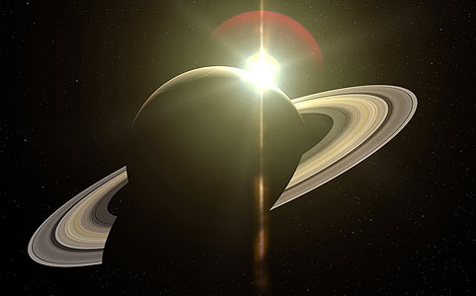
A Szaturnusz a hatodik bolygó a Naptól számítva, a második legnagyobb a Naprendszerben a Jupiter után. Egyike annak az öt bolygónak, ami a Földről szabad szemmel is látható. Látványos, jégből és törmelékekből álló gyűrűrendszere van. A Jupiterhez hasonlóan - gázóriás, azaz nem rendelkezik szilárd felszínnel.
Szaturnuszról, a római istenről
nevezték el. Jele az isten
sarlójának stilizált képe
(Unicode: ♄).
Alapadatok:
Fél-nagytengelye: 1.429.400.000 km (9,54 CsE) Átmérője (az egyenlítőnél): 120.536 km Tömege: 5,68·10²⁶ kg

Slide 4
Fizikai tulajdonságok
A Szaturnusz lapított gömb alakú. Az egyenlítői és sarki átmérő majdnem 10%-kal különbözik,ez a nagy sebességű forgás eredménye. A Naprendszer egyetlen bolygója, melynek sűrűsége kisebb a vízénél. Bár a magja sokkal sűrűbb, mint a víz, az átlagos sűrűsége a gáznemű légkör miatt 0,69 g/cm3. Belső szerkezete hasonlít a Jupiterhez, egy sziklás mag a központban, felette egy folyékony fémes hidrogénréteg, kívül pedig egy molekuláris hidrogénréteg. Belsejének hőmérséklete a magnál eléri a 11 700 °C-ot, és emiatt a bolygó több energiát sugároz vissza az űrbe, mint amennyit a Naptól kap. Az energiakülönbség legnagyobb részét a Kelvin-Helmholtz folyamat (lassú gravitációs kompresszió) hozza létre. Légköre a Jupiterhez hasonló sávos felépítésű, de a sávjai sokkal halványabbak és sokkal szélesebbek az egyenlítő közelében. Szelei a Naprendszerben a leggyorsabbak közé tartoznak. A bolygó általában nyugodt légköre néha hosszú életű oválisokat és más jellemzőket mutat. 1990-ben a Hubble űrtávcső egy óriási fehér felhőt figyelt meg az egyenlítő közelében. Az 1990-es vihar ún. Nagy Fehér Folt volt, egy egyedülálló, de rövid életű jelenség, durván 30 éves periódussal. Nagy Fehér Foltokat korábban 1876-ban, 1903-ban, 1933-ban, és 1960-ban figyeltek meg. A periódust követve egy másik vihar 2020 körül fog kialakulni.

Slide 5
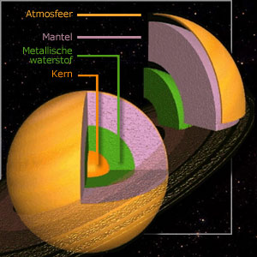
Belső szerkezete
1. Atmoszféra
2. Hidrogén, hélium és metán alkotta légkör
3. Jeges köpeny
4. Vas mag

Slide 6
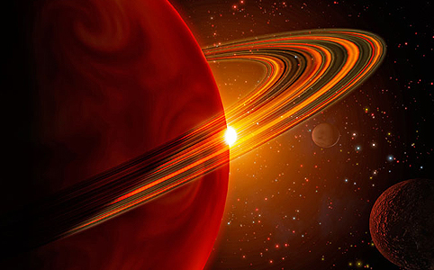
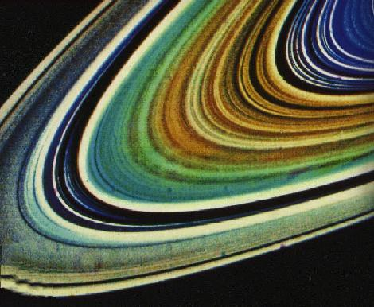
Gyűrűk
A gyűrűket először Galileo Galilei figyelte meg távcsövével 1610-ben, de nem tudta azonosítani őket. Azt írta, "a bolygó nincs egyedül, hanem három részből áll, amelyek majdnem érintik egymást és soha nem mozdulnak el egymáshoz képest". 1612-ben a gyűrűk síkja közvetlenül a Föld felé irányult és a gyűrűk látszólag eltűntek, majd 1613-ban újra megjelentek. 1655-ben Christiaan Huygens volt az első, aki felvetette, hogy a Szaturnuszt egy gyűrű veszi körbe. Egy, a Galileoénál fejlettebb távcsövet használva, Huygens megfigyelte a Szaturnuszt és azt írta: "a Szaturnuszt egy vékony, széles gyűrű veszi körbe, amely sehol nem érinti".

Slide 7
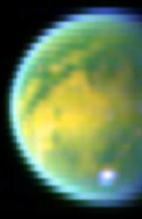
Holdrendszere
A Szaturnusznak harminc névvel ellátott, valamint ezeken kívül
még három, egyelőre névtelen holdja van. Holdrendszere
érdekes dinamikai sajátosságokat mutat.
A Titán a Szaturnusz legnagyobb és legjelentősebb holdja. A holdat 1655-ben Christian Huygens fedezte fel.
A Titánt sokáig a Naprendszer legnagyobb holdjának vélték.
A legújabb megfigyelések kimutatták, hogy a hold igen vastag
légkörrel rendelkezik, így átmérője valójában kisebb.
A Titán összetétele hasonlít a Plútó összetételéhez. Eszerint
felerészben kőzetekből, felerészben pedig vízjégből áll.
A hold középpontja körül található a kb. 3400 km átmérőjű
kőzetmag, melyet a vízjég különböző módosulataiban lévő
rétegek vesznek körül.
Felszíni hőmérséklete 94 K körüli. A mindent elborító sűrű
ködön kívül a légkörben felhők is találhatók. Ezek valószínűleg
metánból, etánból, továbbá egyéb egyszerű szerves anyagból állnak.
Az űrből a felhők narancssárga színűek, melyet kis mennyiségben
jelenlévő bonyolult molekulák okoznak

Slide 8
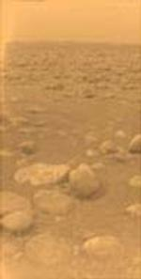
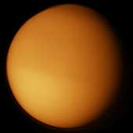
A Titán
A Titán vastag, narancssárga színű légköre a Voyager űrszonda felvételén.
A Titán felszíne a Huygens leszállóegység felvételén.
Alapadatok:
Fél-nagytengelye: 1.221.830 km Átmérője: 5150 km Tömege: 1,35·10²³ kg

Slide 9
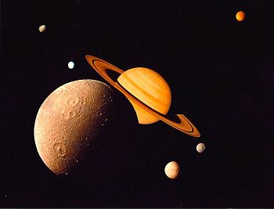
Holdrendszere

Slide 10
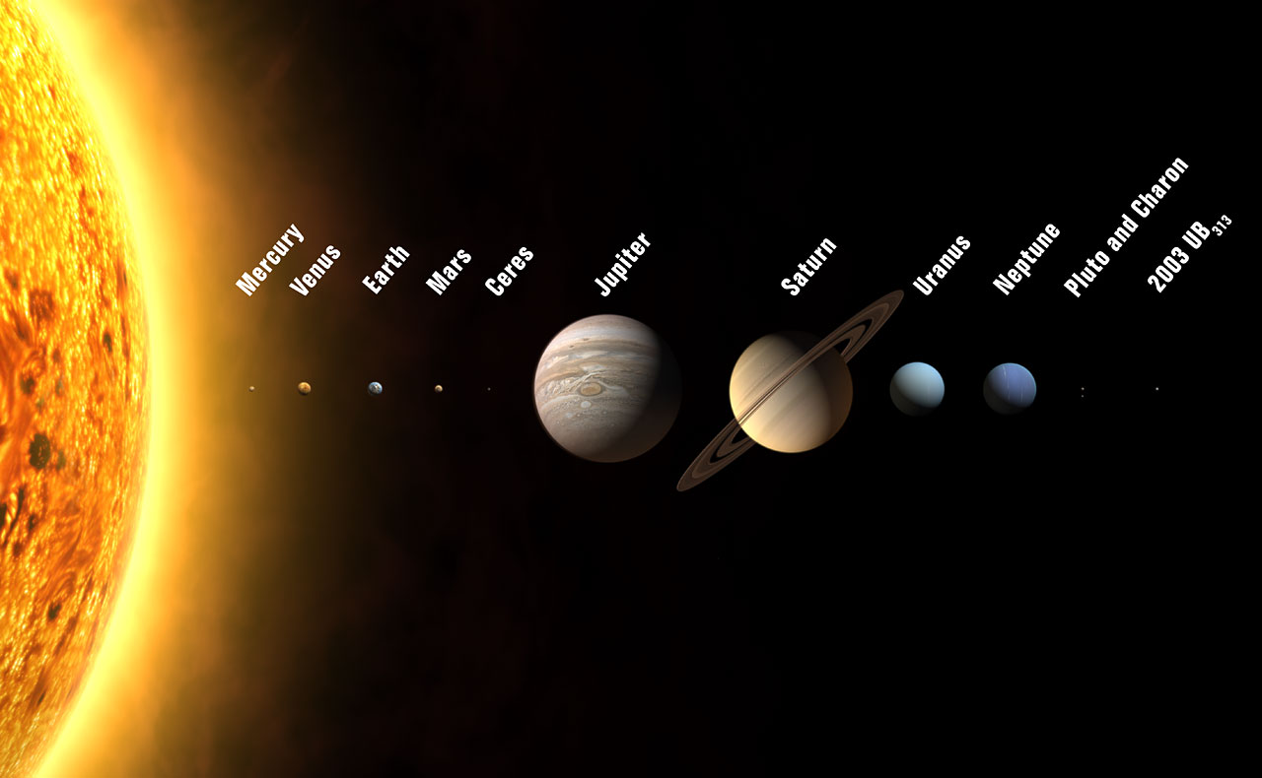
Nagyságbeli sorrend

Slide 11
Köszönöm a figyelmet! ☺

